Slide 1
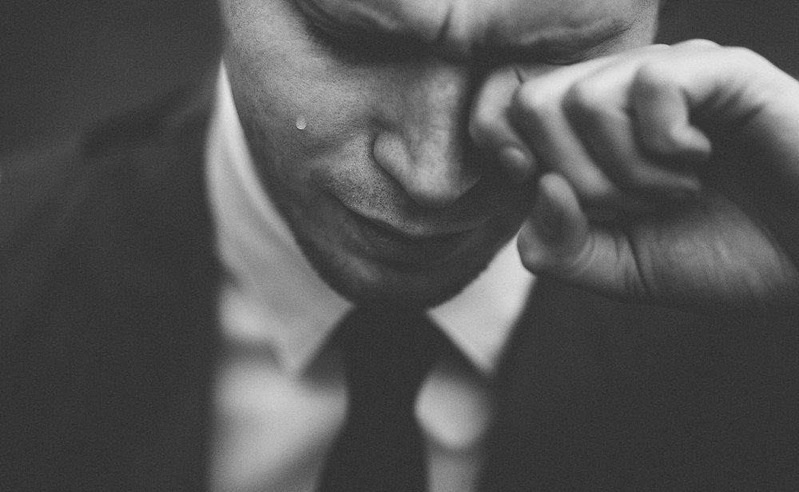

Resiliens og sårbarhed
Fra sidst: resiliens og separationsreaktioner
Oplæg; Sårbarhed/risiko og resiliens
Caseopgave om Michael
Evt. begrebslisten

Slide 2
Sidste gang:
Vi så dokumentaren Sådan er det bare: Hvorfor vil du ikke passe dine egne børn?, og I læste om risiko og resiliens.
Børns resiliens er individuel, og disse genetiske/individuelle faktorer gør, at nogle er mere sårbare, mens andre er mere ‘modstandsdygtige’.
Undgå begrebet ‘årsagssammenhæng’, da der snarere er tale om en forhøjet risiko.
Risikofaktorer: Stress i fostertilstanden i form sundhedsproblemer eller misdannelser; Kronisk fattigdom; Forældre med ingen eller kortvarig formel uddannelse; Kaotisk familiemiljø; Begrænset stabilitet i familien; Alkoholiserede forældre; Vold; Teenagemødre; Omsorgssvigt

Slide 3
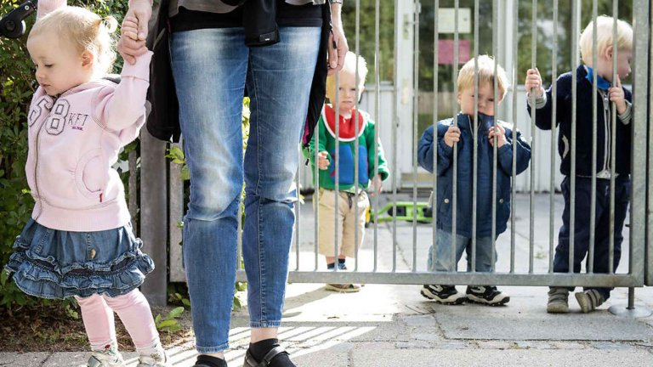
Separationsreaktioner ifølge Bowlby
Separationsreaktioner i et trefaset forløb (ud fra børn som kommer på hospital eller midlertidigt anbringes på en institution):
(1) Protest
  Barnet protesterer. Det er oprevet, græder, leder efter forældrene og er uimodtagelig for trøst. Ledsages ofte af en klamren til sutteklude, bamser m.m.
(2) Fortvivlelse
  Efter nogle dage kommer fortvivlelsesfasen, hvor barnet fortsat er ulykkeligt, men mere passiv og med dårlig interesse for omgivelserne.
(3) Emotionel frakobling
  Efter yderligere nogle dage kommer en interesse for omgivelserne. Begynder at ”falde til”, vil ikke med hjem og virker ikke interesseret i forældres besøg. Tolkes som fornægtelsesfase, hvor barnet lægger afstand til savnet for egen beskyttelse.
HUSK, børn udviser kun separationsreaktioner, hvis de er tilknyttede!

Slide 4

Langsigtede konsekvenser af omsorgssvigt/manglende tilknytning
Hvordan præger negative barndomsoplevelser udviklingen på længere sigt?

Slide 5

Indtil 1960’erne: Problemer i barndommen fører til uoprettelig fejludvikling
  Tidligt i sit forfatterskab mente Bowlby f.eks., at børn, der ikke oplevede tilknytning i slutningen af første leveår, ville udvikle en ukærlig karakter og være ude af stand til at danne tætte relationer.
I 1960’erne når flere undersøgelser frem til, at virkningerne af negative barndoms-erfaringer tidligt i livet ikke er så permanente og uoprettelige, som man før troede, fordi:
  Der er store individuelle forskelle (nogle børn er meget resiliente – handler om personlighed, intelligens, køn)
  Der er kun få, som er alvorligt skadet (kædevirkninger og gentagne + langvarige belastninger skader, ikke få, kortvarige belastninger)
  Det er muligt for børnene at reparere skaderne og udvikle sig, hvis de får terapi, stimulation og omsorg (brud på kædevirkninger og miljøskift/nye relationer)

Slide 6

Fra 1960 frem til i dag: Her er der dermed sket et skift i, hvorvidt man mener, at problemer i barndommen er umulige at reparere.
  I dag har man et mere nuanceret billede af, hvordan opvækstmiljøet påvirker børn. Negative barndomserfaringer i de tidlige år kan have meget negative konsekvenser, men behøver ikke have det (risikofaktor).
  Man kan derfor ikke tale om en direkte årsags-virkning-sammenhæng (kausalitet), men om forøget risiko.

Slide 7
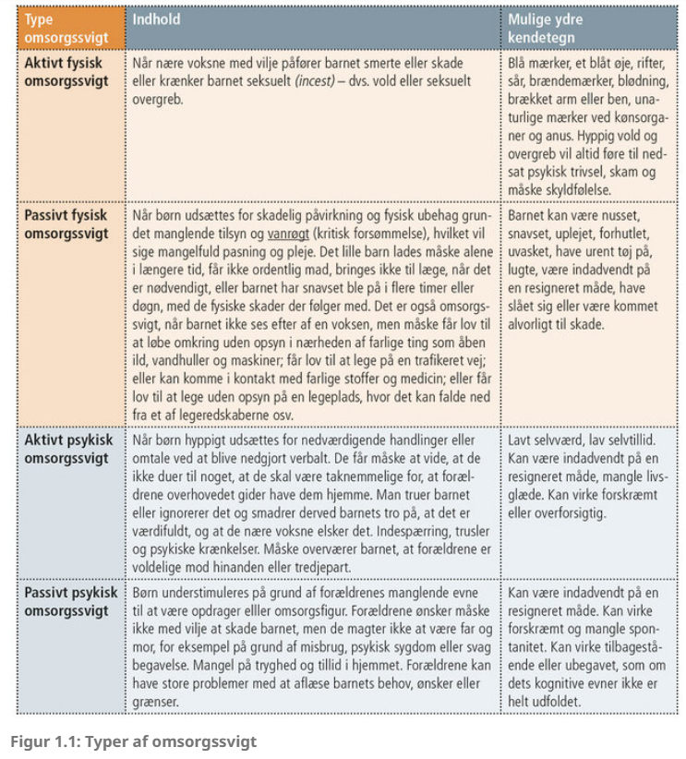
Forskellige grader af omsorgssvigt
Notes:
https://psykologi.ibog.forlagetcolumbus.dk/?id=138

Slide 8
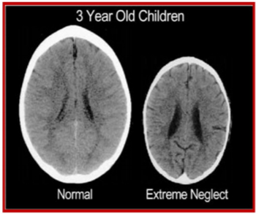
Risiko og resiliens
Ved massivt omsorgssvigt/mangel på tilknytning øges risikoen især mht. følgende langsigtede konsekvenser:
  Tilknytningsforstyrrelser – manglende empati, forstyrrede sociale relationer, sociale problemer og manglende forældreevne.
  Hyperaktivitet og destruktiv adfærd – kan føre til kriminalitet og misbrug
  Manglende eller forsinket udvikling (fx kognitivt) – kan føre til problemer i skolegangen, manglende uddannelse og arbejdsløshed
  Psykiske lidelser og personlighedsforstyrrelser som fx psykopati
  Hjerneskader – reduceret hippocampus (hukommelse), forstørret amygdala (øget alarmberedskab/aggressivitet) m.m. (fx autisme, ADHD og hjernen vejer mindre)
Negative barndomserfaringer i de tidlige år kan have meget negative konsekvenser, men behøver ikke have det.
  Kauai-undersøgelsen: ca. 1/3 af de omsorgssvigtede klarer sig godt.
Notes:
Nogle børn er meget sårbare, mens andre kaldes overlevere/mælkebøttebørn, fordi de er i stand til at komme sig over selv meget vanskelige opvækst vilkår (genetiske forskelle i hvor modstandsdygtige børn er overfor stress). Børn kan også have indlært hjælpeløshed.

Slide 9
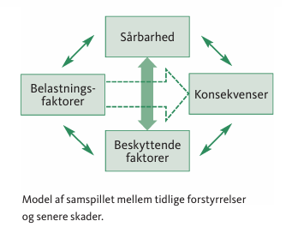
Risiko og resiliens
Pilene viser, at der er tale om en dynamisk helhed, hvor delene påvirker hinanden.
Fx kan en aktuel belastning reduceres via beskyttende faktorer, hvilket kan resultere i formindsket sårbarhed betydende, at den enkelte har forøget sin modstandsdygtighed.
Notes:
https://spaedbarnsterapi.dk/wp-content/uploads/2015/03/Kap-3_psykologihaandbog_HI-1.pdf

Slide 10
Risikofaktorer
Ifølge den danske psykologiprofessor Arne Poulsen hænger alvoren af de negative effekter af omsorgssvigt sammen med graden og arten af omsorgssvigt, barnets sårbarhed og resiliens (mentale robusthed), forældrenes forældreevne samt barnets ressourcer.
Risikofaktorer optræder ofte i klynger, dvs. flere sammen.
  Fx optræder fattigdom ofte sammen med dårlig ernæring, dårlige boligforhold og lav uddannelse.
  Udsatte miljøer kan dermed generere flere risikofaktorer end velnærede, højborgerlige miljøer. Samtidig er nogle risikofaktorer mere fremtrædende end andre, især hyppig og massiv omsorgssvigt.
  Risikoen er, at barnet fejludvikles, fejltilpasses eller udvikles forsinket.
Jo flere ressourcer og jo større resiliens, jo større sandsynlighed er der for, at barnet kommer på rette kurs.
Notes:
https://psykologi.ibog.forlagetcolumbus.dk/?id=138&loopRedirect=1

Slide 11
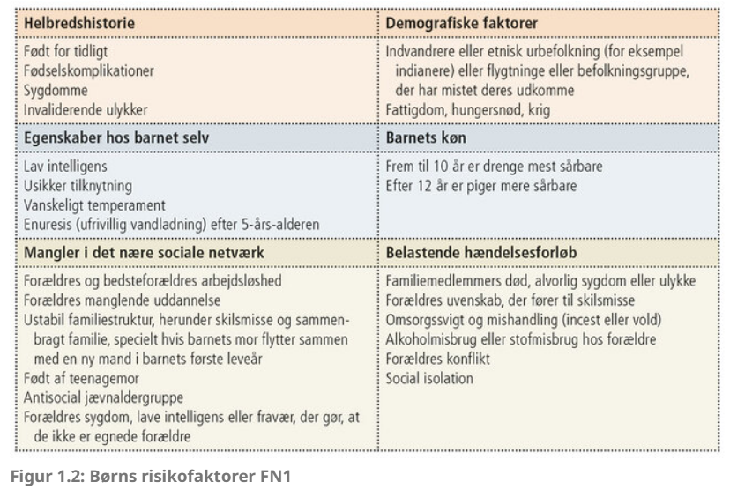

Slide 12
Beskyttelsesfaktorer
Når mange børn alligevel kommer sig efter ulykker og omsorgssvigt, er det, fordi resiliens og ydre faktorer bidrager til at beskytte dem mod dårlige følgevirkninger og fejludvikling.
Jo flere beskyttelsesfaktorer barnet har, jo flere ressourcer har det at stå imod med.
  Man kan altså ‘tåle’ flere risikofaktorer, jo flere beskyttelsesfaktorer man har.
  Jo flere ressourcer, jo bedre kan man komme over omsorgssvigt. Det betyder noget, hvilke ressourcer man selv har, og hvilke ressourcer der er tilgængelige i éns nærmiljø, hvis man skal rejse sig og blive et helt menneske.

Slide 13
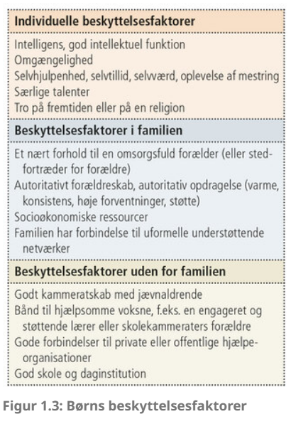

Slide 14
Kan ramme i alle miljøer
Det er nemt at forestille sig alvorligt omsorgssvigt i en voldelig og alkoholiseret familie i underklassen, men det foregår i alle sociale lag, i alle slags miljøer, også i overklassen og den højere middelklasse.
Der er ikke nødvendigvis tale om blå mærker; mishandling kan bestå af psykisk terror og total forsømmelse pga. forældrenes optagethed af deres karrierer.
Problemet med omsorgssvigt i overklassen er, at det ikke altid bliver troet, når børnene bryder tavsheden.
Det kan også være, at omgivelserne, som har mistanke, lider af berøringsangst og ikke underretter myndighederne, selvom de er juridisk forpligtet hertil.

Slide 15

Caseperson: Michael
Forklar, hvad omsorgssvigt er.
Hvad er den negative virkning af omsorgssvigt?
Vurder styrker og svagheder ved Michael, hans opvækst m.m.
Vurdér, hvor omsorgssvigtet et barn skal være, før du som nabo ville underrette myndighederne.
Vurdér, hvor omsorgssvigtet et barn skal være, før du som socialrådgiver i kommunen ville tvangsfjerne barnet. Vurdér endvidere fordele og ulemper ved tvangsfjernelse set fra barnets synspunkt (i forhold til dets psykologiske udvikling).

Slide 16
Case… Styrker og svagheder?
Styrker
Svagheder

